Slide 1
Better World Gathering
Trabalho em grupo de Programação web

Slide 2
Integrantes do grupo:
Carlos Gomes
Leonardo Henschel
Lucas P. Santos
Luíz Fellipe

Slide 3
introdução
Nossa Página Web foi desenvolvida unicamente com o intuito de dar as pessoas informações referentes a demanda, ao tratamento, aos problemas que podem ser causados e o melhor destino para descarte do comumente chamado “Lixo Eletrônico”.

Slide 4
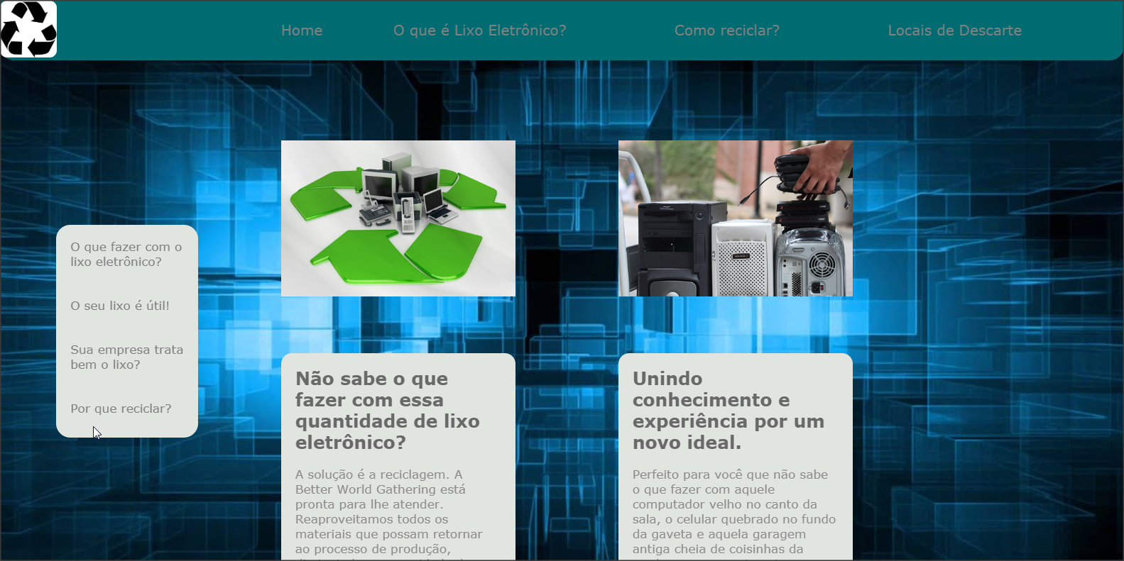
Página principal/home

Slide 5
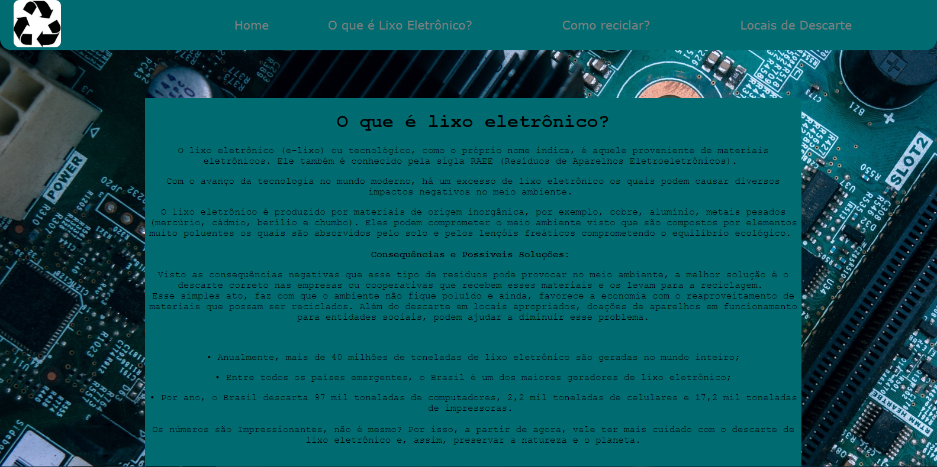
O que é lixo eletrônico?

Slide 6
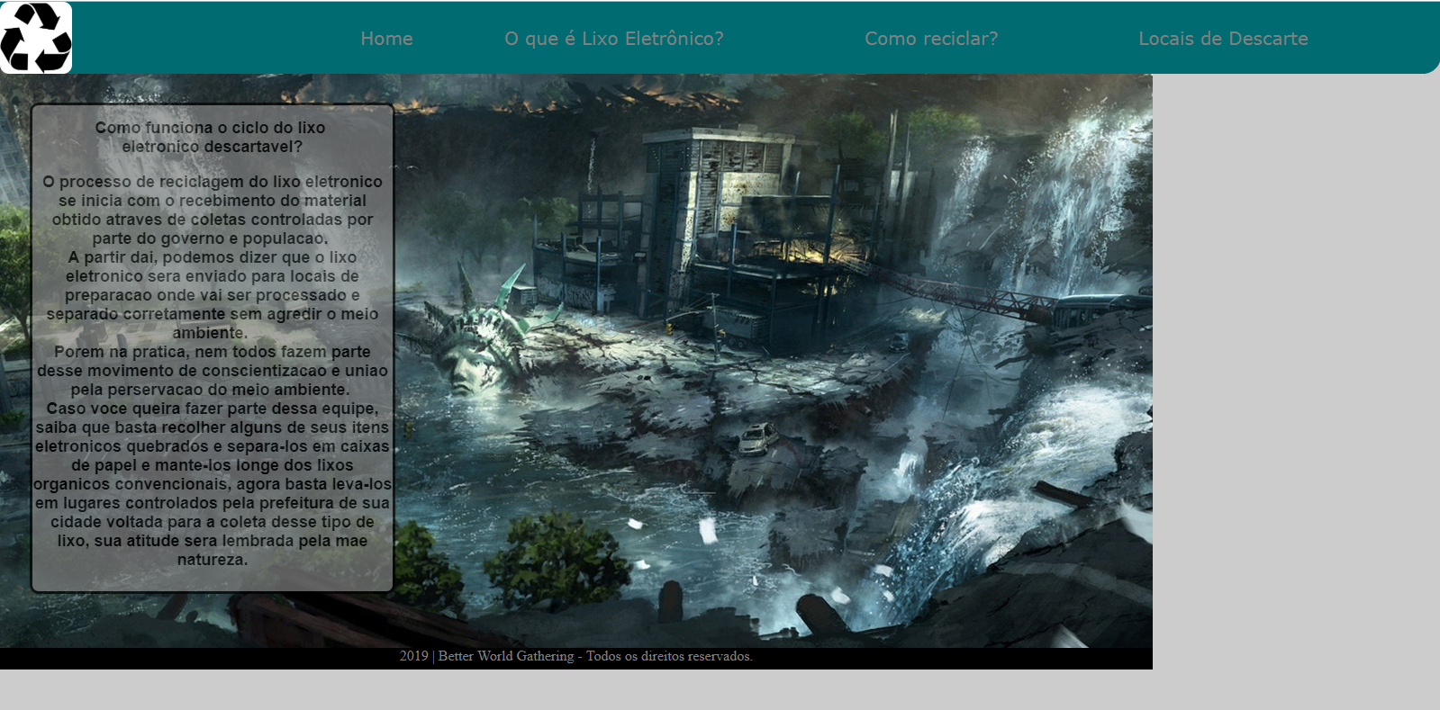
Como reciclar?

Slide 7
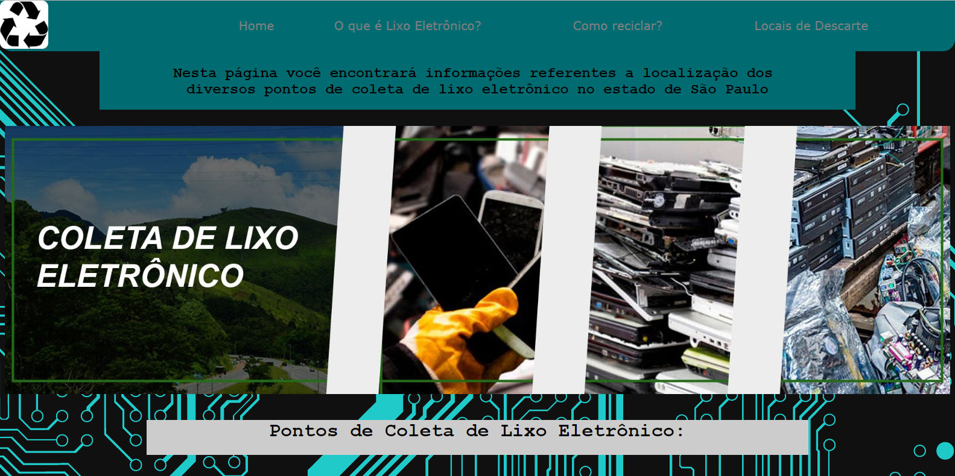
Locais de descarte

Slide 8
Considerações finais
Com esse trabalho, pode-se absorver vários pontos positivos e negativos que proporcionaram grandes experiências, entre tais pode-se destacar: o bom desenvolvimento do trabalho em grupo, o aprimoramento do que já havia sido aprendido até agora e, além disso, a pesquisa e compreensão de novas formas de trabalho dentro da programação WEB.

